Slide 1



TRƯỜNG THCS LỆ CHI
Chào mừng Thầy Cô giáo và các em học sinh đã đến với tiết học hôm nay!!
GV: Nguyễn Thị Uyên

Slide 2
KIỂM TRA BÀI CỦ
So sánh cơ quan sinh dưỡng của cây rêu và cây dương xỉ?

Slide 3
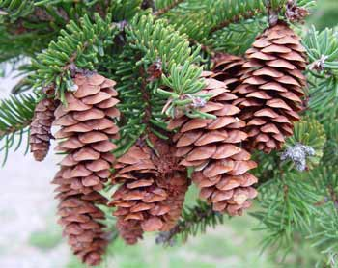

Sinh hoïc 6
Chaøo caû lôùp chuùc tieát hoïc thaønh coâng

Slide 4
Tiết 47 :
Hạt trần - Cây thông

Slide 5
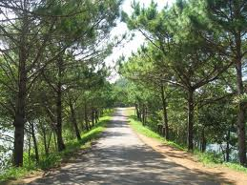
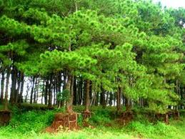
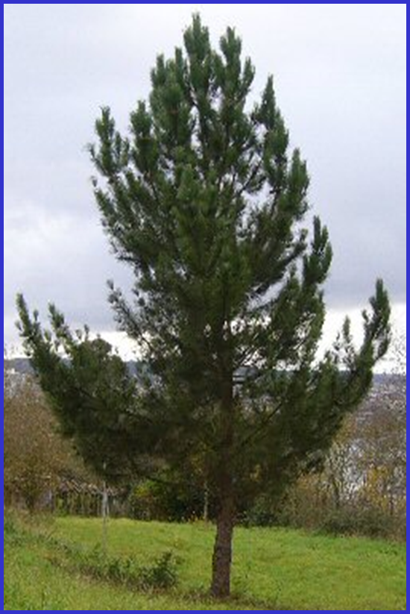
Rừng thông ( Đà Lạt)

Slide 6
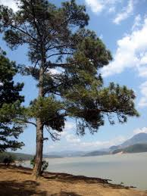


Tiết 47: HẠT TRẦN – CÂY THÔNG
1. Cơ quan sinh dưỡng của cây thông:
Cơ quan sinh dưỡng của cây thông
Lá
Rễ
Hình. Cây thông

Slide 7
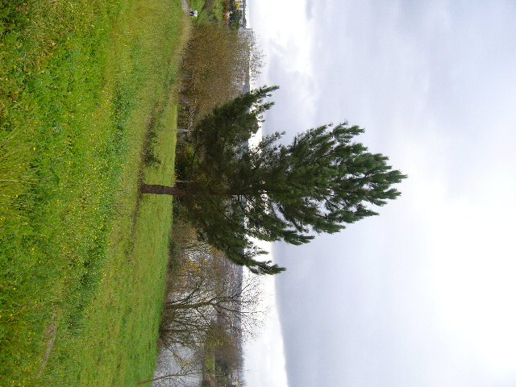
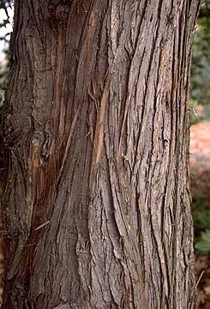
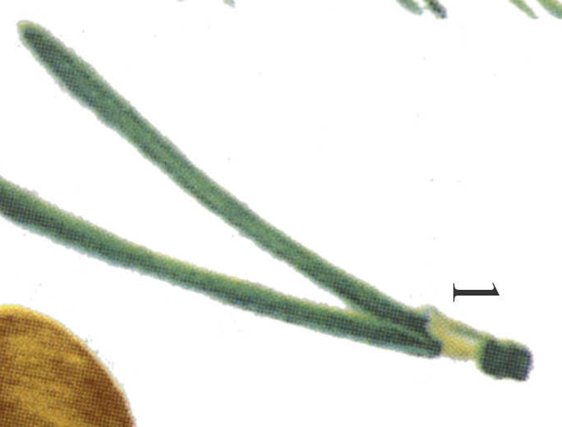
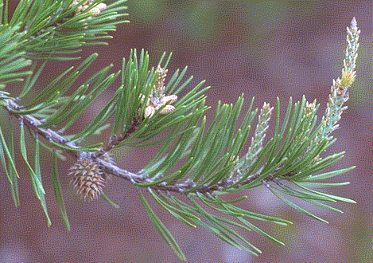
Tiết 47: HẠT TRẦN – CÂY THÔNG
1. Cơ quan sinh dưỡng của cây thông:
Quan sát nêu đặc điểm cơ quan sinh dưỡng

Slide 8
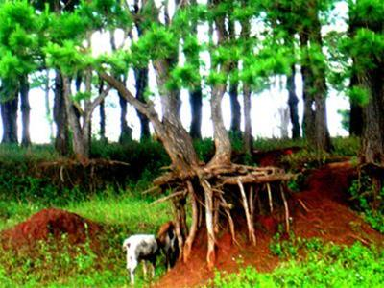
Rễ cọc, to khỏe, mọc sâu

Slide 9
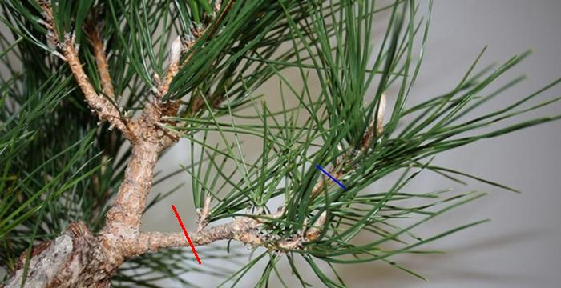
Cây thông thuộc loại thân gì?
Đặc điểm cành thông, màu sắc vỏ thông?
Thân gỗ, màu nâu, phân nhiều cành

Slide 10
LÁ
Lá nhỏ, hình kim, mọc từ 2-3 lá trên một cành con ngắn.
Lá thông có hình dạng, màu sắc, số lượng như thế nào?

Slide 11

Tiết 47: HẠT TRẦN – CÂY THÔNG
1. Cơ quan sinh dưỡng của cây thông:
Rễ cọc,to, khoẻ, mọc sâu
Cơ quan sinh dưỡng của cây thông
Thân gỗ, phân nhiều cành, có vỏ ngoài nâu, xù xì. Có hệ thống mạch dẫn
Lá nhỏ, hình kim, mọc từ 2 -3 lá trên một cành con ngắn

Slide 12
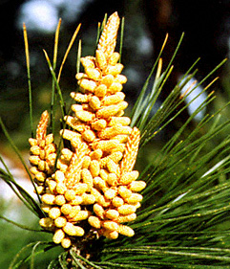
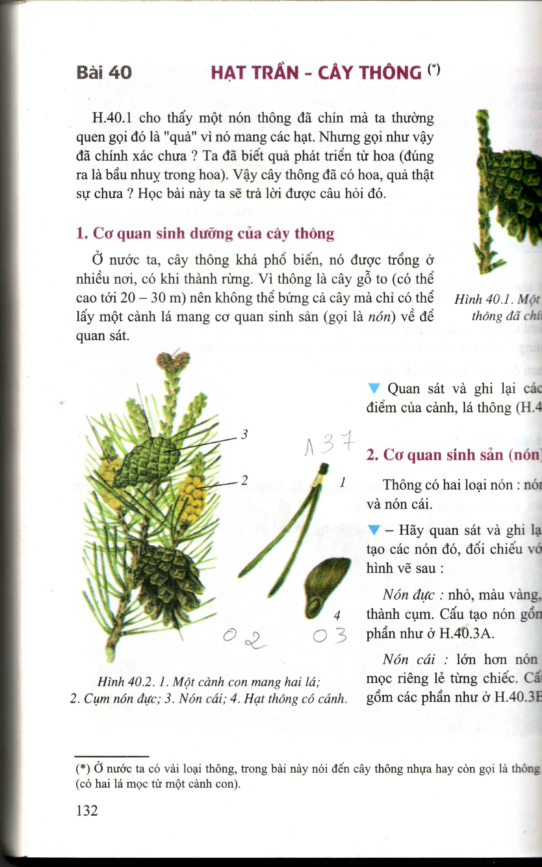
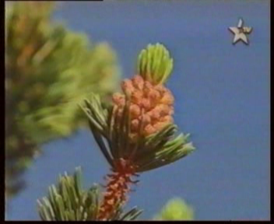
Tiết 49: HẠT TRẦN – CÂY THÔNG
2. Cơ quan sinh sản
( nón)
Nón cái
Cụm nón đực

Slide 13
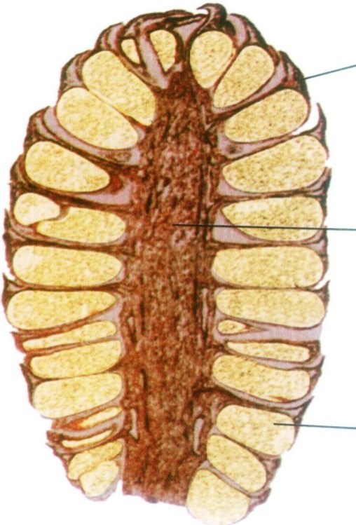
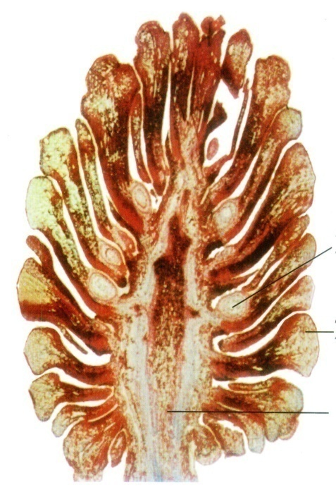
2
1
3
Nón đực
Nón cái

Slide 14


Vảy (nhị)
2
Trục nón
1
Noãn
3
Vảy(lá noãn)
2
Túi phấn
3
Trục nón
1
Hình 40.3A Hình bổ dọc của nón đực
Hình 40.3B Hình bổ dọc của nón cái

Slide 15
Thảo luận nhóm và điền thông tin vào bài tập
Đặc điểm | Nón đực | Nón cái
Màu sắc
Kích thước
Vị trí
Cách mọc trên cành
Thành phần cấu tạo
Màu vàng
Màu xanh
Nhỏ hơn nón cái
Lớn hơn nón đực
Mọc ở đầu ngọn
Mọc ở mấu thân
Mọc thành
từng cụm
Mọc đơn độc
- Trục nón.
- Vảy mang túi phấn
- Túi phấn
Trục nón.
Vảy ( lá noãn)
Noãn

Slide 16

Cấu tạo nón thông
Nón đực:
Nhỏ, màu vàng, mọc thành cụm.
Cấu tạo gồm:
+ Trục nón
+ Vảy (nhị) mang túi phấn
+ Túi phấn chứa các hạt phấn
Nón cái:
Lớn hơn nón đực, mọc riêng lẻ từng chiếc.
Cấu tạo gồm:
+ Trục nón
+ Vảy (lá noãn)
+ Noãn

Slide 17

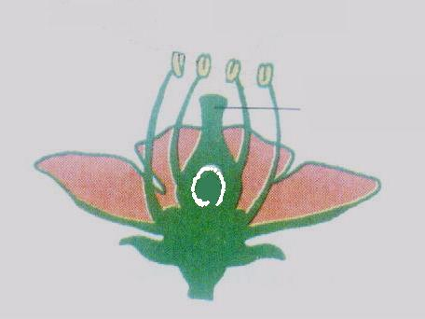

2
Bao phÊn
NhÞ
Nhôy
1
No·n
3
2
BÇu
3
Trµng
1
§µi
So s¸nh cÊu t¹o cña hoa víi nãn, b»ng c¸ch ®iÒn dÊu + (cã) hay - (kh«ng) vµo c¸c vÞ trÝ thÝch hîp cña bảng sau:
Cơ quan sinh sản Đặc điểm cấu tạo | Lá đài | Cánh hoa | Nhị |  | Nhụy
 |  |  | Chỉ nhị | Bao hay túi phấn | Đầu | Vòi | Bầu | Vị trí của noãn
Hoa
Nón
+
+
+
+
+
+
+
N»m trong bÇu nhôy
-
-
-
+
-
-
-
N»m trªn l¸ no·n hë

Slide 18


Nón khác hoa ở điểm nào ? Có thể xem nón như một hoa được không?
2
1
Bao phấn
3
Nhị
Nhuỵ
Noãn
3
Bầu
2
Tràng
1
Đài
Nón chưa có bầu nhuỵ chứa noãn nên không thể xem như một hoa

Slide 19



Quan sát và so sánh cấu tạo của nón thông với một quả ?
Hạt
1
Hạt
Thịt quả
Lá noãn hở
Hạt nằm trên lá noãn hở( hạt trần), nó chưa có quả thật sự

Slide 20
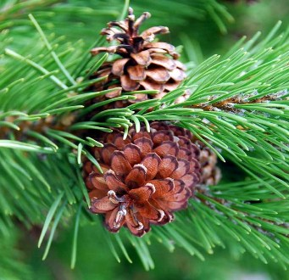
- Quan sát hạt thông, cho biết chúng có đặc điểm gì? Hạt nằm ở đâu?
Hạt Thông
Hình nón thông đã chín
Hạt Thông nhỏ, có cánh, nằm trên lá noãn hở (hạt trần)

Slide 21
Quá trình sinh sản
Nón đực
Túi phấn
Hạt phấn
Tinh trùng
Cây thông
Hợp tử
Nón
cái
Lá noãn hở
Noãn
Noãn cầu
Nảy mầm
Hạt

Slide 22
Tiết 47: HẠT TRẦN – CÂY THÔNG
2. Cơ quan sinh sản( nón)
Đặc điểm sinh sản:
+ Cơ quan sinh sản là nón (nón đực, nón cái)
+ Sinh sản bằng hạt, hạt nằm trên lá noãn hở (hạt trần)
+ Chưa có hoa, quả thật sự.

Slide 23
Bài tập: Hãy ghép thông tin ở cột B (a, b, c ...) phù hợp với cột A (1, 2 …).
Cột A | Trả lời | Cột B
1) Dương xỉ 2) Cây thông 3) Cây có hoa | 1 ..……… 2 …..…… 3 ..……… | a) hạt lộ trên lá noãn hở. b) cơ quan sinh sản là hoa. c) có hạt nằm trong quả. d) sinh sản bằng bào tử. e) cơ quan sinh sản là nón.
d
a, e
b, c

Slide 24
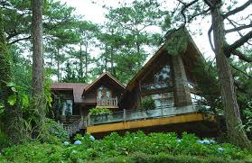
Tiết 47: HẠT TRẦN – CÂY THÔNG
3. Giá trị của cây hạt trần:

Slide 25
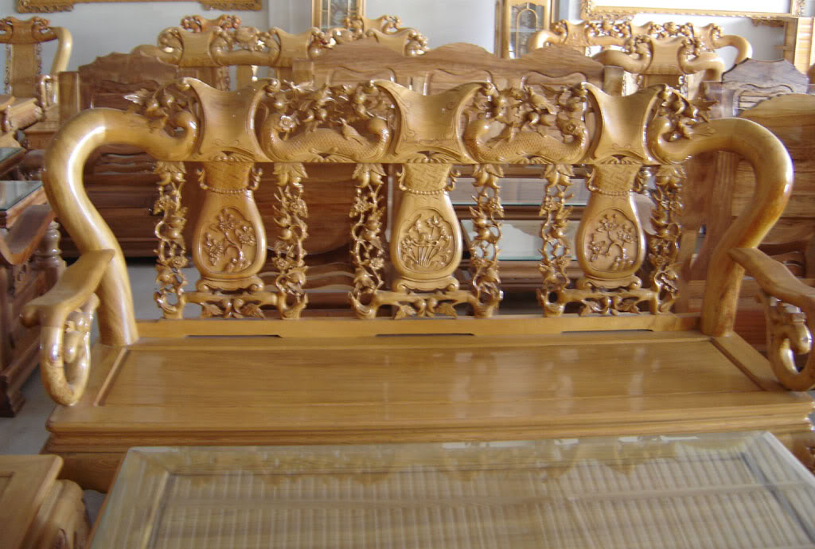
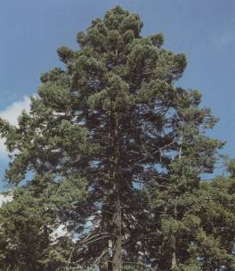
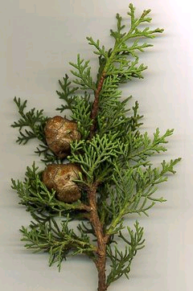
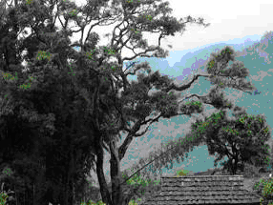
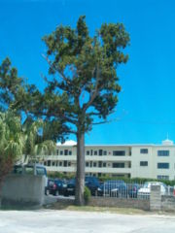
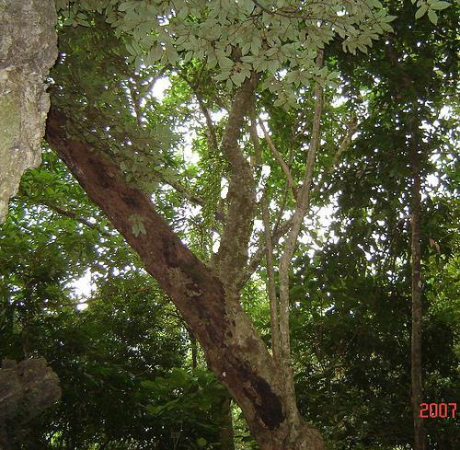
Cây lấy gỗ
Thông ba lá
Hoàng đàn
Cây pơmu
Kim giao

Slide 26
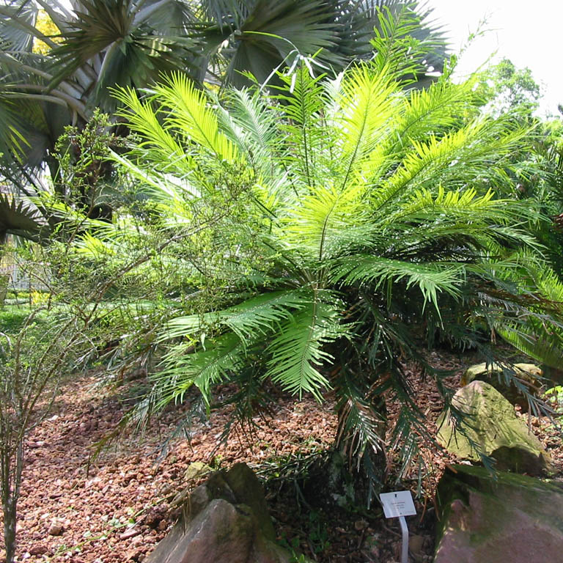
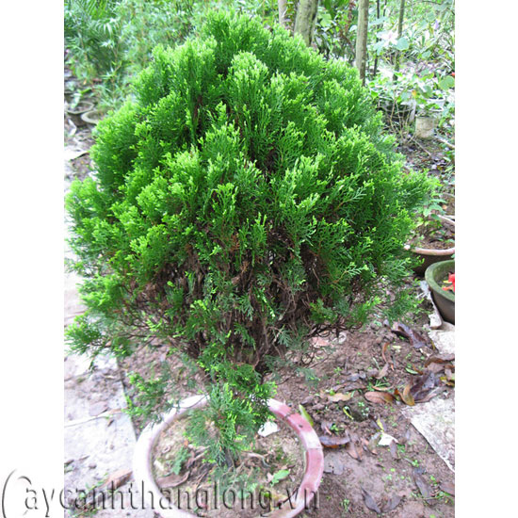
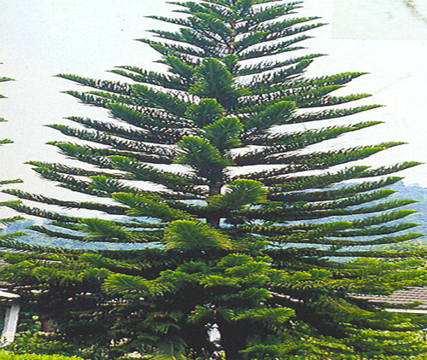
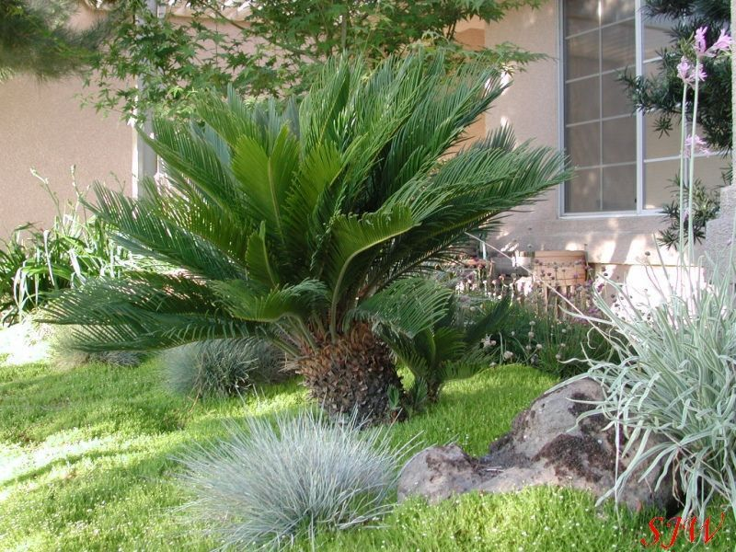
Thiên tuế
Trắc bách diệp
Vạn tuế
Bách tán

Slide 27
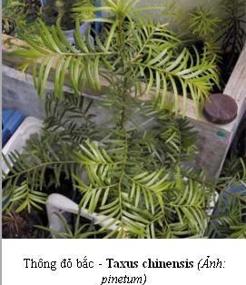
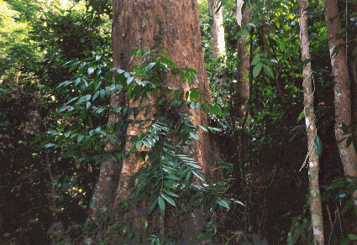
Thông đỏ
Gỗ thông đỏ rất tốt, dùng làm nhà, bàn, tủ...... Thông đỏ, thông đỏ bắc ... còn được nghiên cứu để chiết xuất từ lá, thân và rễ chất taxol chữa ung thư.

Slide 28
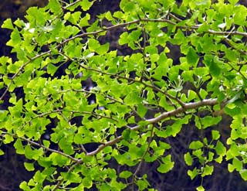
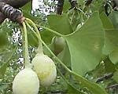
Quả của cây bạch quả
Cây bạch quả thuộc thực vật Hạt trần nổi tiếng với những tính năng chữa bệnh và đặc biệt sống rất lâu được xem là loài cây cổ nhất trái đất xuất hiện cách đây 300 triệu năm thời kỳ mà loài khủng long còn tồn tại.

Slide 29
Tiết 47: HẠT TRẦN – CÂY THÔNG
3. Giá trị của cây hạt trần:
- Làm cảnh: Tuế, Trắc bách diệp, Bách tán…
- Cung cấp gỗ (tốt, thơm...): Thông, Pơmu, Hoàng đàn, Kim giao....
Làm thuốc: Thông đỏ, Bạch quả ….

Slide 30
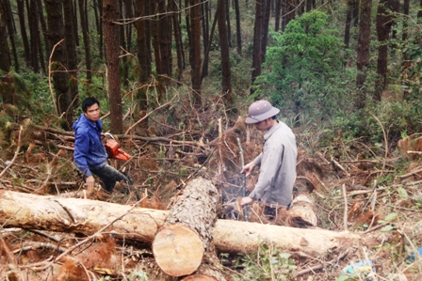
Thực trạng hiện nay

Slide 31
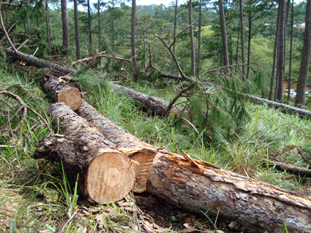

Slide 32
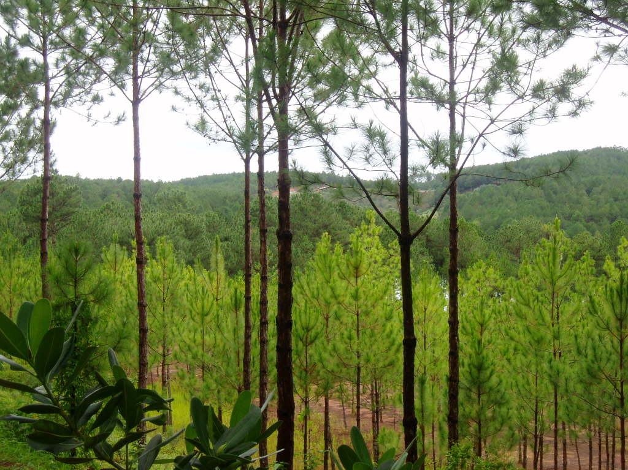
Trồng rừng

Slide 33
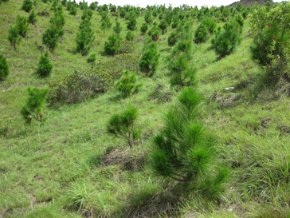

Slide 34
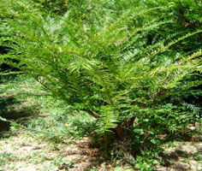
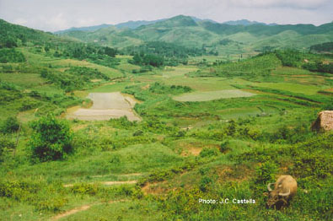
Đất trống, đồi núi trọc ở Ngân Sơn dần được phủ xanh bằng cây thông
Hà Giang nhân giống thành công Thông đỏ bắc

Slide 35
CỦNG CỐ
BÀI TẬP: Chọn phương án trả lời đúng nhất
Câu 1: Thông được coi là cây hạt trần vì:
a/ Thông có lá kim
b/ Hạt thông có cánh
c/ Hạt nằm trên lá noãn hở
d/ Chưa có hoa
Câu 2. Vì sao sự sinh sản bằng hạt lại tiến hoá hơn sinh sản bằng bào tử?
Vì hạt có cấu tạo phức tạp đảm bảo cho duy trì và phát triển nòi giống: Có phôi là bộ phận để hình thành cây mới, có bộ phận dự trữ chất dinh dưỡng cho phôi, có vỏ bọc bảo vệ phôi.
C

Slide 36
Hướng dẫn học tập ở nhà
- Học bài và trả lời các câu hỏi cuối bài
- Đọc mục “em có biết”
- Chuẩn bị theo tổ: Cành bưởi; hoa huệ; hoa hồng; rễ hành; rễ cải; lá đơn; lá kép; quả cam...
- Kẻ bảng trống theo mẫu SGK tr 135 vào vở bài tập

